Slide 1
NUDT15 variants are associated with mercaptopurine dose intensity in children with leukemia
Yang et al., J Clin Oncol 2015

Slide 2
NUDT15 variants and bone marrow suppression during treatment with thiopurines
NUDT15 is an enzyme with pyrophosphatase activity, capable of removing oxidatively damaged forms of guanine from nucleotide pools, preventing their incorporation in nucleic acids.
rs116855232 is a variant frequent in Asian patients rare in Caucasian patients.

Slide 4
HLA-DQA1/DRB1 variants and pancreatitis during treatment with thiopurines
rs2647087 in class II HLA region
P = 5x10⁻⁸
Heap et al., Nature Genetics 2014

Slide 5
Dalla scoperta all’implementazione clinica di TPMT
L'associazione fra il polimorfismo di TPMT e la tossicità delle tiopurine è una di quelle più studiate nell'ambito della farmacogenetica.
Nel 1980 è stato osservato che l'attività dell'enzima presentava una distribuzione polimorfica trimodale, in uno studio condotto su volontari sani.
Studi successivi hanno chiarito che l'attività di TPMT viene ereditata come un carattere autosomico codominante.
Questi studi sono stati seguiti dall'individuazione del polimorfismi genetici responsabili delle differenze di attività di TPMT.

Slide 7
Linee guida farmacogenetiche
La disponibilità di linee guida per l’applicazione clinica di caratteristiche farmacogenetiche è indice che una notevole evidenza si è accumulata riguardo l’associazione fra una caratteristica farmacogenetica e la risposta ad un farmaco.
Per esempio, per la 6-mercaptopurina, sono stati necessari 30 anni di ricerca per passare dall’identificazione del polimorfismo a stabilire linee guida utili alla genotipizzazione preventiva.

Slide 8
Dalla scoperta all’implementazione clinica di TPMT
Relling, 2013

Slide 9
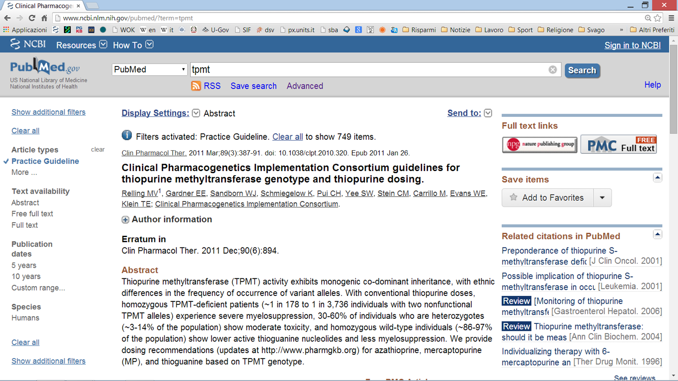
Ricerca di Linee Guida Cliniche su Pubmed
Su Pubmed è possibile attivare un filtro per ricercare solo le linee guida terapeutiche e, recentemente, ne esistono anche di farmacogenetiche…

Slide 11
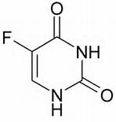
Caratteristiche del 5-fluorouracile
Analogo delle diidropirimidine: utilizzato come chemioterapico (neoplasie gastrointestinali, mammella, testa –collo).
Metabolita inattivo
Antimetabolita inibitore irreversibile dell’enzima timidilato- sintasi (TS).
Inibisce la sintesi del DNA, il 5-FU ha attività citotossica.
L'emivita media di eliminazione dal plasma è di circa 16 minuti, con un range di 8-20 minuti.

Slide 12
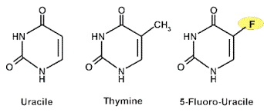

Slide 13
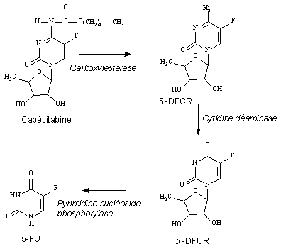
Capecitabina (profarmaco del 5 FU)
Fluoropirimidina carbamato in grado di mimare l’infusione continua di 5-FU,
Antimetabolita con attività citotossica solo dopo conversione metabolica in 5-FU,
Inibisce la sintesi del DNA e rallenta la crescita del tessuto tumorale (chemioterapico),
Emivita Capecitabina: 0,6-1 ora.
Disponibile sul mercato con il nome commerciale di Xeloda (Roche)
Notes:
Stesso meccanismo d’azione del 5-FU

Slide 14
Chemioterapia adiuvante del carcinoma del colon-retto
L’impiego del 5FU è stato studiato sia in monoterapia che in associazione con diversi farmaci ad effetto modulante: acido folinico, ossaliplatino, irinotecano, determinando un incremento della sopravvivenza del 5-10% soprattutto in pazienti con carcinoma del colon in stadio III.
Il suo utilizzo vede risposte significative anche nella somministrazione
post-chirurgica di asportazione radicale del tumore, al fine di ridurre il rischio di ricaduta a 3 anni del 25%.
Notes:
Associazione del 5-FU con acido folinico perché: l’inibizione dell’enzima TS richiede folati ridotti per un effetto ottimale, la co-somministrazione di ac folinico aumenta il potere citotossico del 5FU.

Slide 15
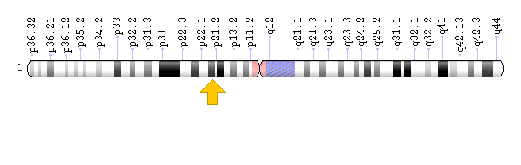
diretto del gene con risultato disponibile per il clinico oncologo entro 24 ore dalla consegna del campione. L’identificazione dell’importanza degli altri polimorfismi nella correlazione con lo sviluppo della tossicità necessita invece ulteriori studi.
J Clin Oncol 2010;28:2556-64. CDI #nnr#
J Intern Med Res 2010;38:1313-23. CDI #rrr#
EPMA J 2010;1:495-502. CDI NS
Clin Cancer Res 2003;9:4363-7. CDI NS
Pharmacogenetics 2002;12:555-8. CDI NS
Marzia Del Re, Romano Danesi
UO Farmacologia, Dipartimento di Medicina Interna, Università di Pisa
GENE: DPYD
Il gene che codifica la diidropirimidina deidrogenasi (DPD) consta di 4399 nucleotidi e si trova localizzato sul cromosoma 1, in posizione 1p22 ed è costituito da 23 esoni.
DPYD è altamente polimorfico;
La mutazione IVS14+1G>A conosciuta anche come DPYD*2A è la più nota e determina la parziale o totale perdita di attività enzimatica.
La mutazione puntiforme G>A in posizione 1986, si localizza nel sito di splicing all’estremità 5’ dell’introne 14, causando la delezione dell’esone 14.
Se la mutazione si verifica in condizioni di eterozigosi si riscontra una riduzione parziale dell’attività enzimatica di DPD, che diventa totale nei soggetti omozigoti.

Slide 16
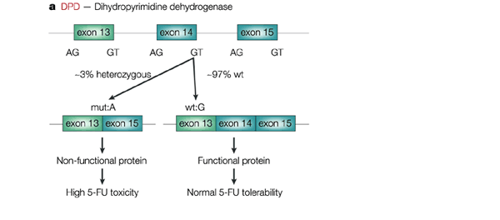
Mutazione a carico dell’allele DPYD*2A : transizione G A, delezione esone 14

Slide 17
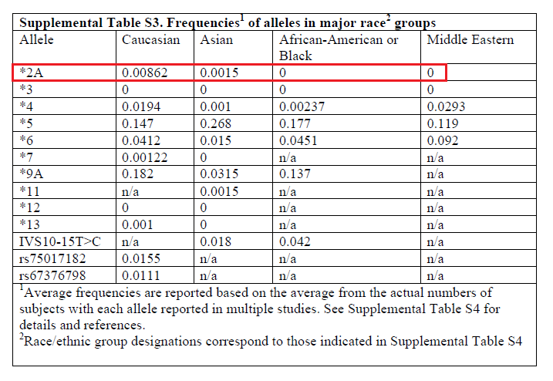
Questo allele è considerato relativamente raro, tuttavia è più comune di altre varianti inattivanti conosciute per DPD
Il fenotipo dell’attività della DPD è ereditato come carattere autosomico codominante

Slide 18
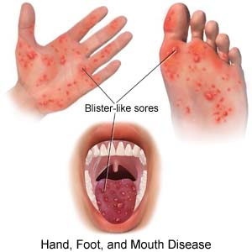
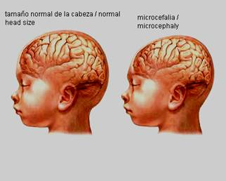
Pazienti con bassa attività enzimatica per la DPD
non sono in grado di inattivare con efficienza il 5-FU:
maggiore biodisponibilità del farmaco elevata tossicità
- attacchi epilettici e neurotossicità (2% pazienti presenta: sonnolenza atassia e disfunzioni piramidali),
- possibili microcefalie e ritardo mentale in età pediatrica,
- Mielosoppressione,
- mucositi,
- sindrome mani-piedi-bocca (MMPB),
- diarrea.
Notes:
Numerosi studi hanno dimostrato che un deficit di diidropirimidina deidrogenasi (DPD), presente nel 5% della popolazione, conferisce un rischio elevato di tossicità nei pazienti trattati con fluoropirimidine

Slide 19
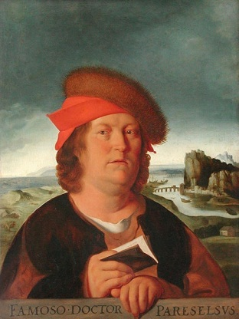
“Tutto è veleno, e nulla esiste senza veleno. Solo la dose fa in modo che il veleno non faccia effetto”
Paracelso
I più alti tassi di tossicità severa sono stati riscontrati in pazienti che hanno ricevuto le dosi di 5-FU attraverso un bolo endovenoso, piuttosto che in pazienti trattati con infusione continua, ciò suggerisce e determina la tossicità dose-dipendente del 5 Fluoro-Uracile.
Schwab et al.
Nei pazienti che presentano mutazione DPYD*2A del gene dell'enzima (DPD) sono necessarie riduzioni più importanti della dose di 5-fluorouracile (eterozigoti) o di terapie alternative (omozigoti).
FDA
Notes:
bolo endovena : introduzione di una dose concentrata del principio attivo direttamente nel circolo sistemico,
Schwab et al. also
observed a higher rate of severe toxicities in patients receiving
bolus-based 5-"uorouracil than in patients receiving continuous
infusion, suggesting a dose-dependent e#ect of 5-"uorouracil.
Moreover, several studies have shown that only ~50%
of heterozygote carriers of a low-activity allele develop severe
5-"uorouracil toxicity.11,18,19 !is may indicate allelic regulation
of DPYD or compensation by another DPYD variant on the second
allele, resulting in greater DPD activity
Il Clinical Pharmacogenetics Implementation Consortium (CPIC) raccomanda una modifica del dosaggio delle fluoropirimidine per gli individui omozigoti o eterozigoti delle tre varianti del gene, per le quali sono chiare le associazioni con la tossicità: c.1905+1G>A (DPYD*2°, causa delezione dell’esone 14), c.1679T>G (DPYD*13, p.Ile560Ser), e c.2846°>T (p.Asp949Val).

Slide 20
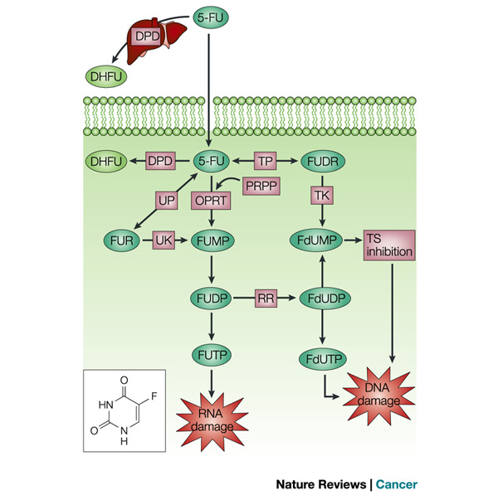
Meccanismo di azione del 5-Fluorouracile

Slide 21
Metabolismo 5-FU
Conversione ad opera della timidina fosforilasi (TP) e timidina chinasi (TK), in tre metaboliti attivi:
-FdUMP che inibisce la timidilato-sintasi (TS);
-FdUTP che viene incorporato nel DNA;
-FUTP che viene incorporato nell’ RNA.
Il principale meccanismo di attivazione è la conversione diretta del FUMP, ad opera di OPRT con il cofattore PRPP o indirettamente utilizzando fluorouridina (FUR) quale substrato e gli enzimi uridina fosforilasi (UP) e chinasi (UK) che danno come prodotto fluorouridilmonofosfato (FUMP).

